Slide 1
Barevné modely

Slide 2
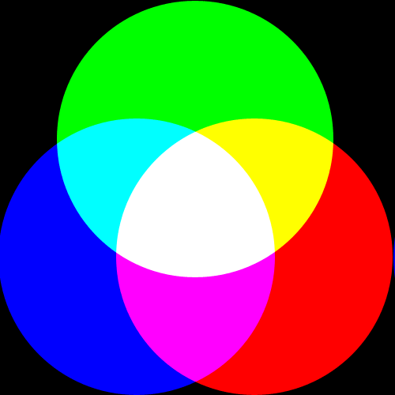
Aditivní míchání, RGB
Míchání vyzařovaného světla (monitor, projektor
Červená (red)
Zelená (green)
Modrá (blue)

Slide 3
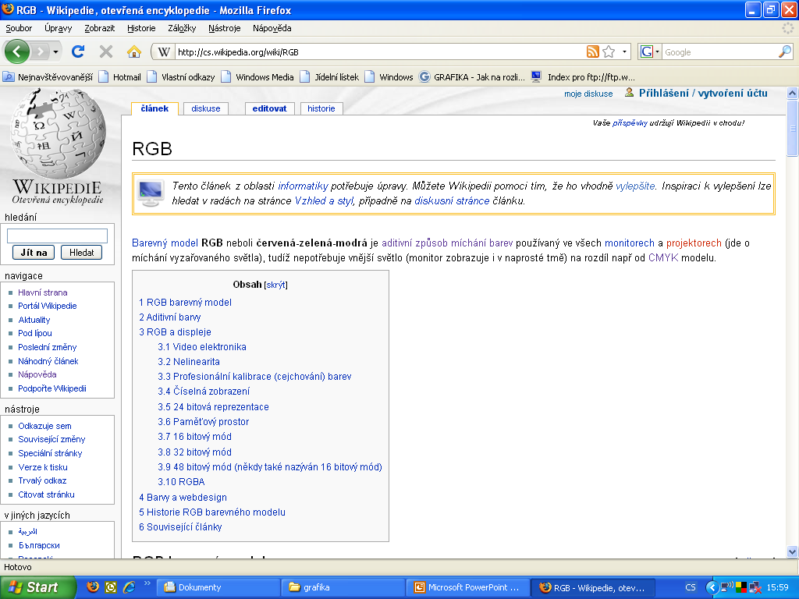
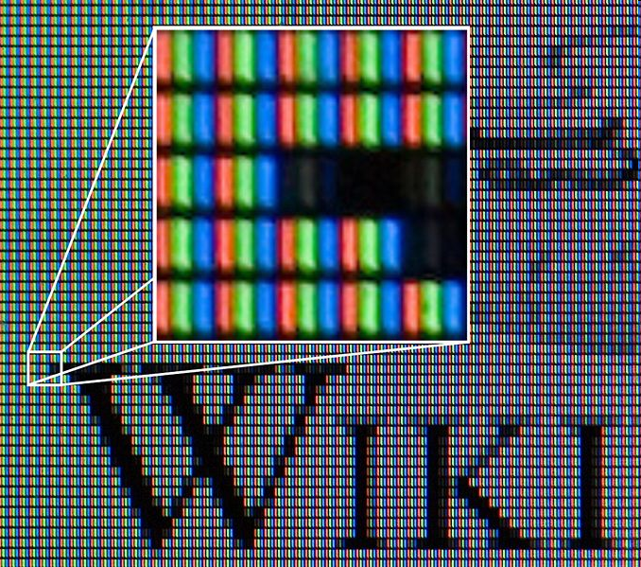
RGB

Slide 4
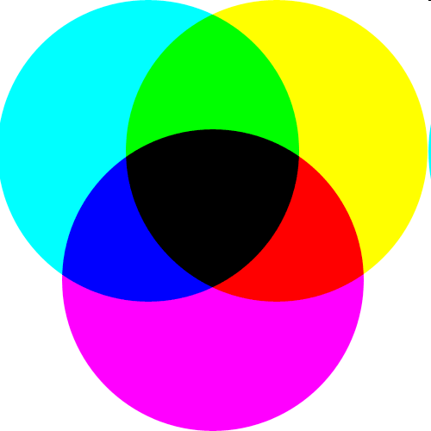
Subtraktivní míchání, CMYK
Inkousty (pigmenty) různých barev
Mícháním barvy „ubíráme“
Azurová (cyan)
Purpurová (magenta)
Žlutá (yellow)
Černá (black)
Notes:
+ používání více barev při tisku

Slide 5
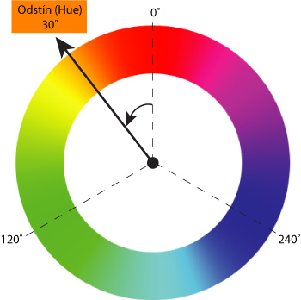
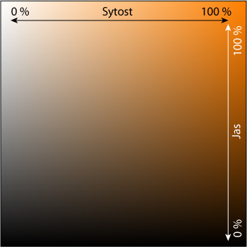
Barevný model HSV
Odstín barvy (H – hue)
Sytost (S – saturation)
Jas (B – brightness nebo V – value)

